Slide 1
تصميم مقياس الدراسة في البحث العلمي الجزء2-1
أ.م.د يعرب عدنان حسين
كلية الادارة ولاقتصاد جامعة بغداد

Slide 2
الجزءالثاني تطوير مقياس الدراسة
يبدأ تطوير المقياس من تحديد الابعاد
ومن ثم التركيز على كيفية صياغة الاسئلة
واخيرا اختيار التدرج المناسب للقياس

Slide 3
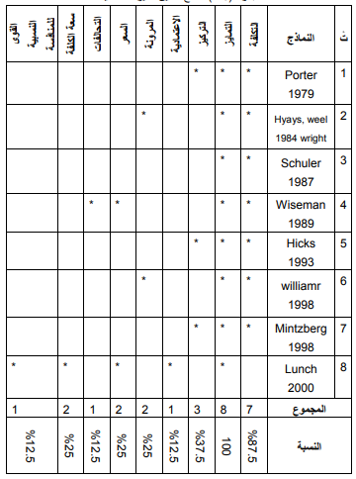

Slide 4
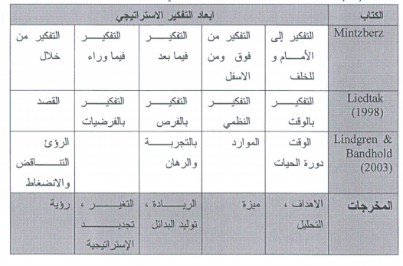

Slide 5
الخصائص العامة للاستبيان
التوحيد: يجب أن يكون تصميم الاستبيان موحدًا وقياسيًا. يرى كل مجيب نفس الأسئلة، مما يساعد في جمع البيانات والتحليل الإحصائي.

Slide 6
الدقة والوضوح: يجب أن تكون أسئلة الاستبيان دقيقة وواضحة، مما يساعد في الحصول على إجابات دقيقة.

Slide 7
الابتعاد عن الأسئلة الطويلة: يفضل تجنب الأسئلة الطويلة حتى لا يتعب المستجيبون ويرفضوا الإجابة.

Slide 8
منح المستجيبين خيارات كافية: يجب أن تكون الأسئلة متعددة الخيارات للسماح للمستجيبين بالتعبير بوضوح عن آرائهم ومعتقداتهم

Slide 9
تطوير الفقرات
تحديد الهدف من القياس أو الاختبار:
يجب أن تعرف ماذا تريد قياسه ولماذا.
قد تحتاج إلى إعداد مقياس جديد إذا لم تجد مقياسًا مُناسبًا لهدفك.

Slide 10
تحليل مضمون المهمة المراد قياسها:
فهم المفاهيم والسمات التي ترغب في قياسها.
تحديد الجوانب المختلفة للسمة وكيف يمكن قياسها.

Slide 11
صياغة الفقرات بشكل دقيق وواضح:
تحديد الكلمات والعبارات التي تصف السمة بشكل صحيح.
تجنب اللغة غامضة أو مزدوجة المعنى.

Slide 12
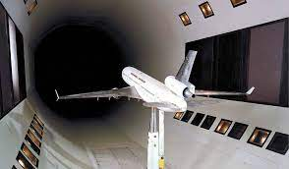
تطوير الفقرات
اختبار البنود:
قم بتجريب البنود على عينة من الأفراد.
قيّم صدقها وثباتها.

Slide 13
تعديل البنود حسب الحاجة:
استنادًا إلى نتائج الاختبار، قم بتعديل البنود إذا لزم الأمر.
اجعل البنود مرئية وقم بمراجعة تقدمك بانتظام:
تأكد من أن البنود مفهومة وسهلة الاستخدام.
قم بمراقبة أداء البنود وتحسينها عند الحاجة.

Slide 14
مبادئ اساسية في كتابة اسئلة الاستبانة
ترتيب منطقي: ينبغي تنظيم الأسئلة في تسلسل منطقي يتدرج من الأسئلة العامة إلى الأسئلة الأكثر تحديدًا أو الأسئلة المفتوحة إلى الأسئلة المغلقة. هذا الترتيب يساعد على الانتقال السلس بين الموضوعات وتحفيز المشاركين على الاستجابة بشكل منظم ومنطقي.
تجنب الانتقالات القفزية: يجب تجنب الانتقالات القفزية في الأسئلة بحيث يكون الترتيب متسقًا ومنطقيًا. يجب أن يكون هناك تدرج واضح من سؤال إلى آخر بحيث يمكن للمشاركين متابعة التسلسل والتفاعل بشكل سلس.
تجنب التكرار والإجهاد: ينبغي تجنب تكرار الأسئلة أو الأسئلة ذات الطابع المتشابه بشكل متكرر. كما يجب تجنب طرح الأسئلة المتعلقة بنفس الموضوع بشكل متكرر في ترتيب الأسئلة.
تجنب الإحباط: يجب تجنب وضع الأسئلة الصعبة أو المعقدة في البداية، حيث قد يؤدي ذلك إلى إحباط المشاركين وتأثير سلبي على استجابتهم. يفضل وضع الأسئلة السهلة أو العامة في البداية لتشجيع المشاركين وبناء الثقة قبل طرح الأسئلة الأكثر تحديًا.

Slide 15
صياغة اسئلة الاستبانة
يجب أن تكون لغة السؤال سهلة ومناسبة لمستويات المجيب؛
- صياغة الأسئلة بطريقة لا توحي بإجابة معينة (تجنب الأسئلة الإيحائية)؛
- أن لا تكون صيغة السؤال قابلة للتأويل؛
- الابتعاد عن الأسئلة المزدوجة ؛
- الابتعاد عن الأسئلة الكيفية؛
- يجب إعطاء جميع البيانات المحتملة في حالة الأسئلة من النوع المحدد؛
- أن لا تتطلب الأسئلة تفكير عميق أو القيام بعمليات حسابية معقدة؛
- تجنب الأسئلة الطويلة لأجل الذاكرة؛
- اطرح أسئلة مباشرة ولا تبني أسئلة ذات تعبير سلبي؛
- إشرح بعض المصطلحات الغامضة في حالة الضرورة؛
- تأكد من صيغة لغة الأسئلة حيث تكون مناسبة و مألوف

Slide 16
أنواع المقاييس

Slide 18
سمات المقاييس الاسمية
مانعة، بمعنى أنه لا يمكن إدخال حالة في أكثر من فئة في نفس الوقت.
يمكن الحصول منها علي معلومات مثل النسب المئوية، والتكرارات(مثل عدد النساء والرجال في المثال السابق).

Slide 19
جامعة، بمعنى أن كل الحالات المتشابهة تندرج تحت فئة أو تصنيف معين. بعبارة أخرى، فإن كل التصنيفات تستوعب جميع المشاركين.
والمتغيرات التي يمكن قياسها بالمقاييس الاسمية تسمي متغيرات اسمية.

Slide 21
المقياس الترتيبي Scale Ordinal

